Slide 1

Специализированный учебный научный центр "Инженерный лицей-интернат КНИТУ-КАИ"
Добро пожаловать в наш интернат!

Slide 2
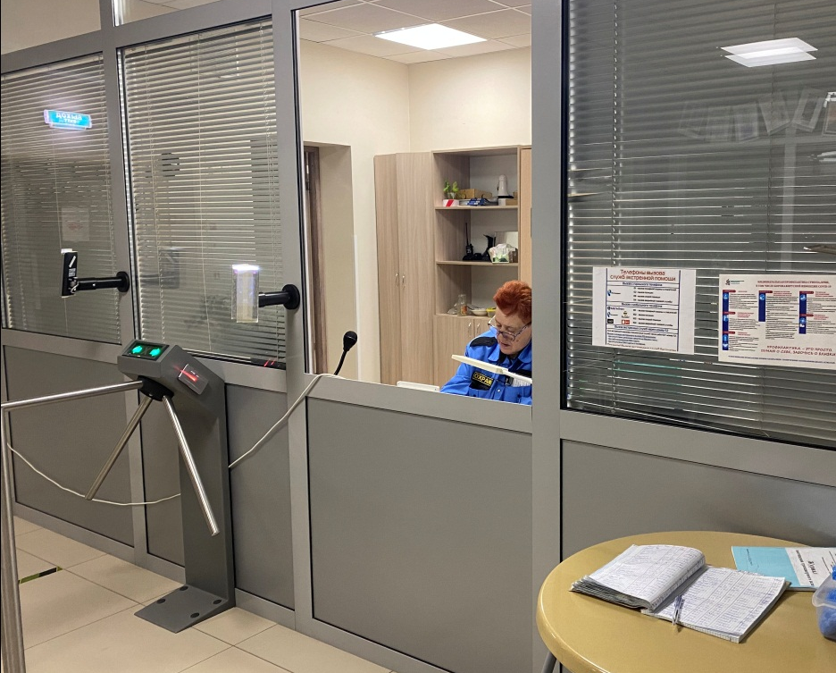
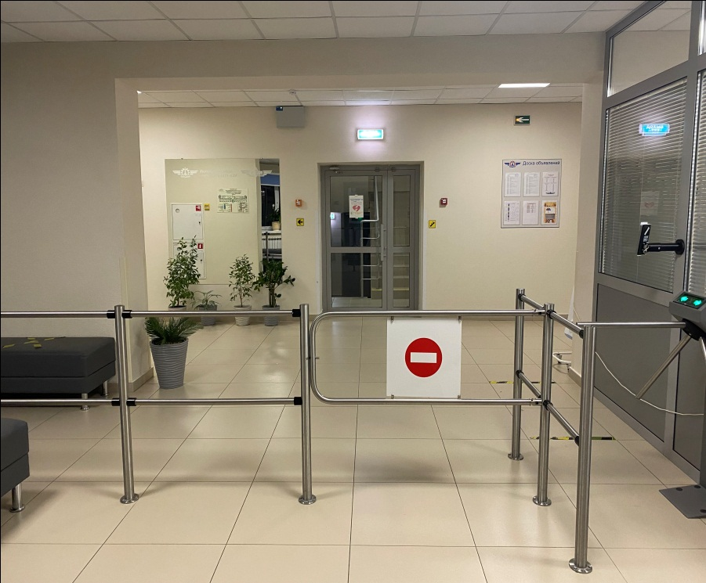
Лицей-интернат - образовательное учреждение, в котором ученики находятся круглосуточно. Детей там не только учат, но и воспитывают, формируют навыки самостоятельной жизни и развивают творческие способности

Slide 3
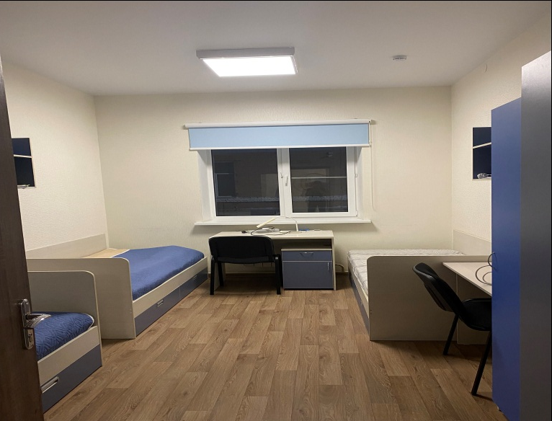
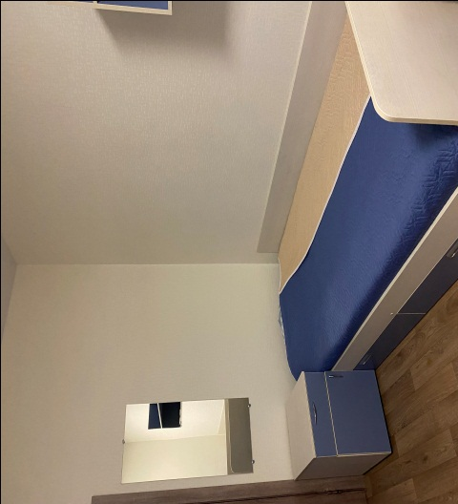
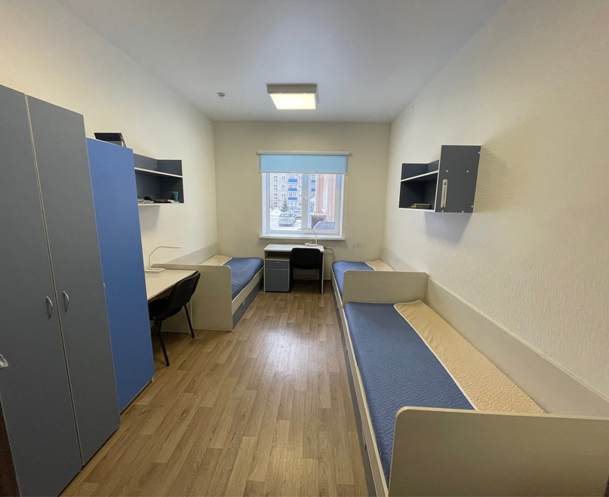
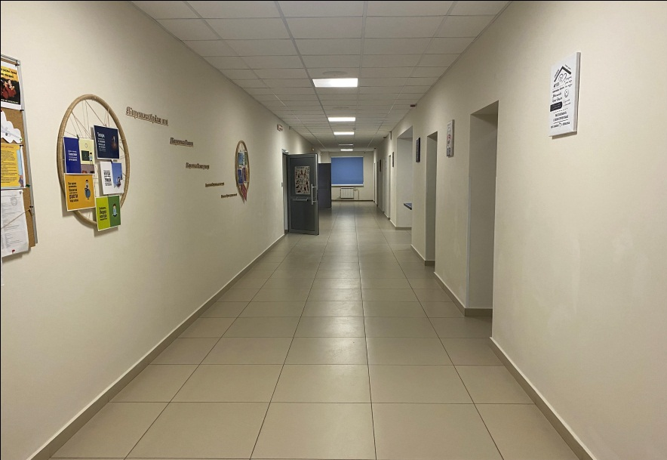
В каждой комнате 3-х спальные места. Комнаты оснащены рабочими столами и стульями, полками для учебников и тетрадей, шкафами и тумбами для личных вещей

Slide 4
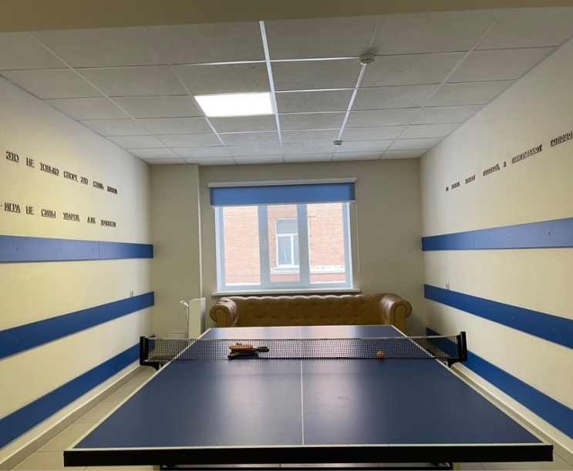
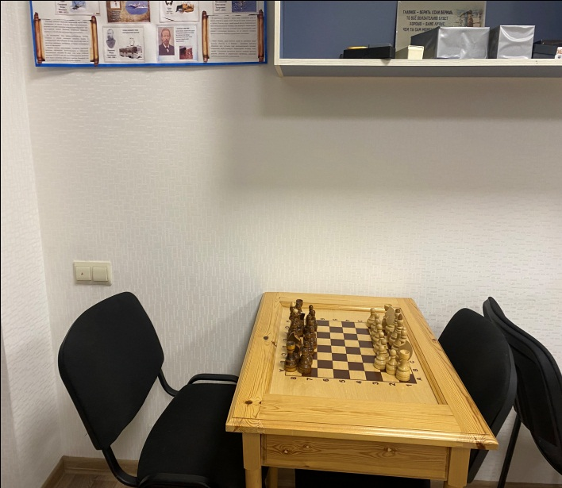
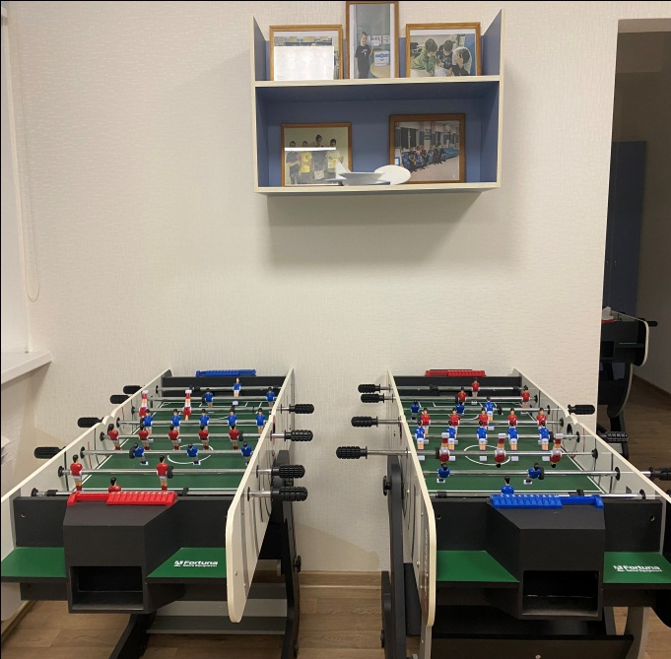
В каждом блоке есть холлы для отдыха и самоподготовки с настольными играми, теннисным столом и диванами

Slide 5
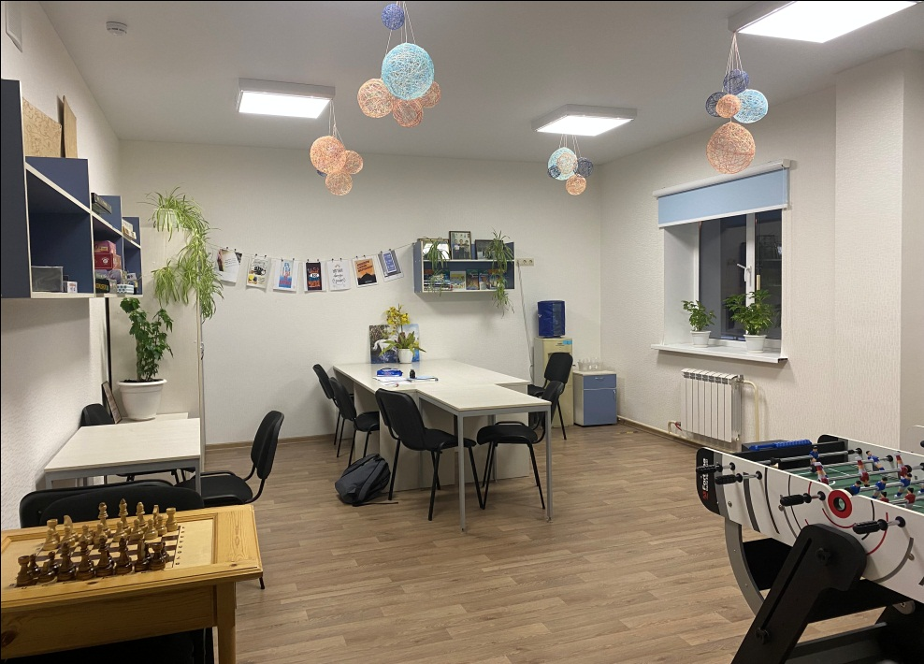
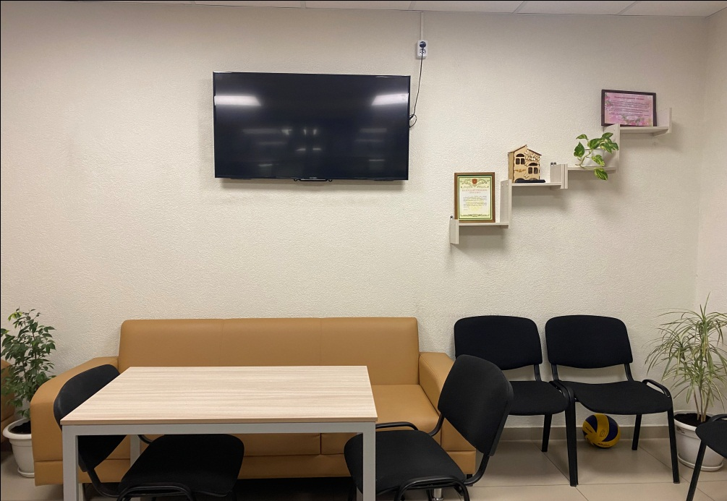
На первом этаже в блоке мальчиков также есть отдельная комната самоподготовки для 5-6 классов, где по вечерам ребята выполняют домашние задания и интересно проводят досуг

Slide 6
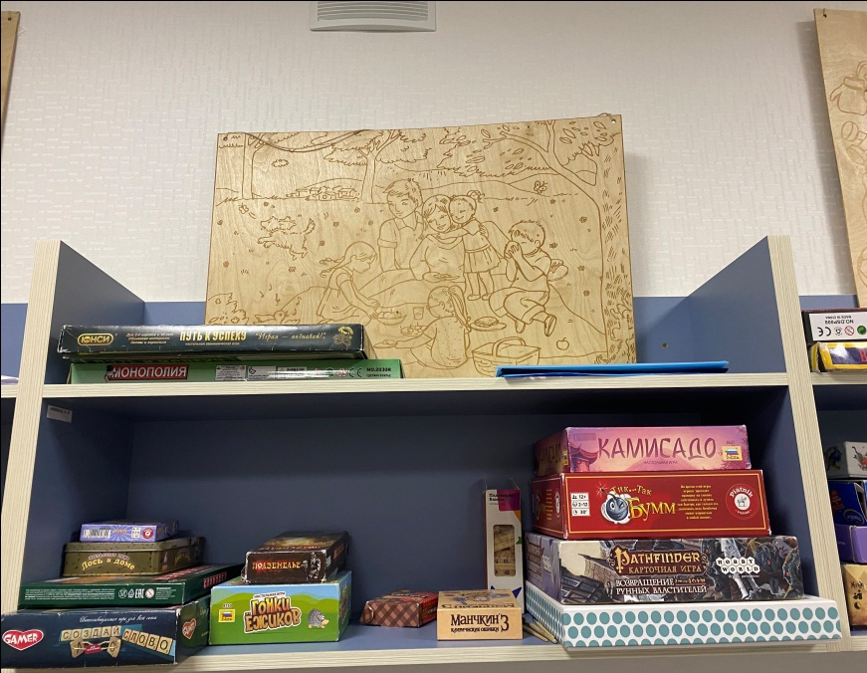
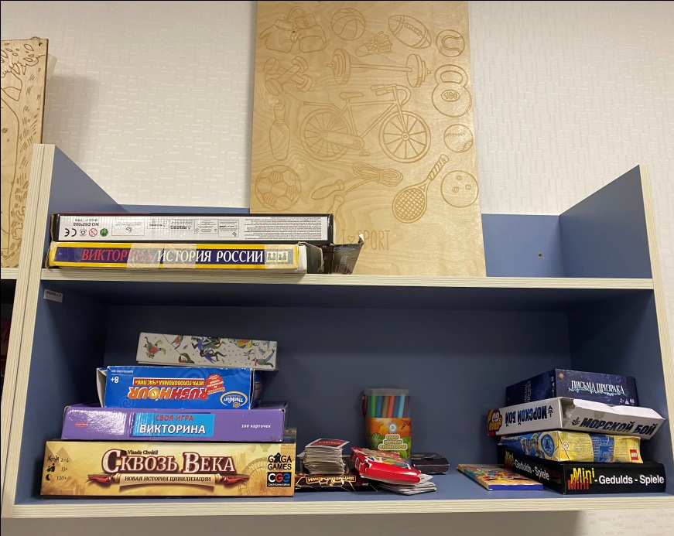
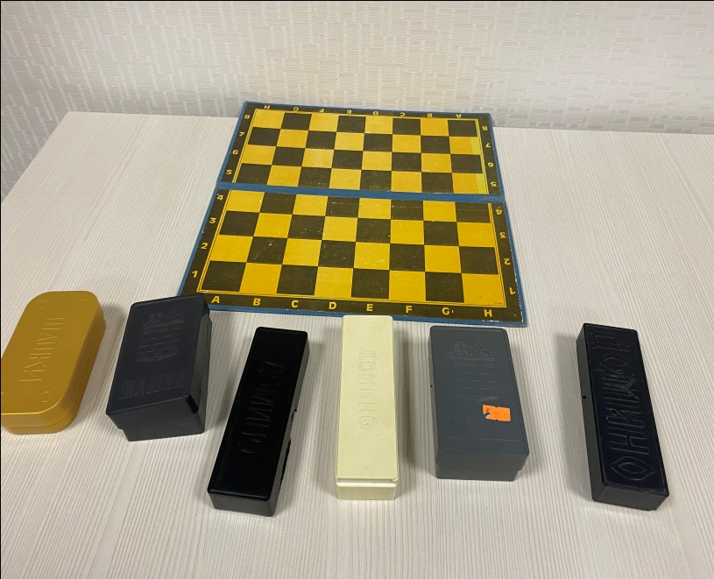
В ней есть не только столы и стулья, но и множество настольных игр, шахматы, настольный футбол

Slide 7
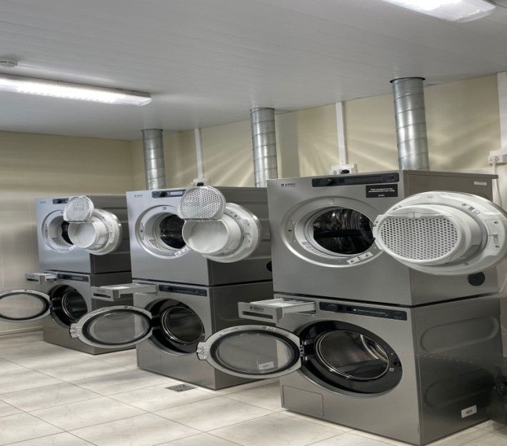
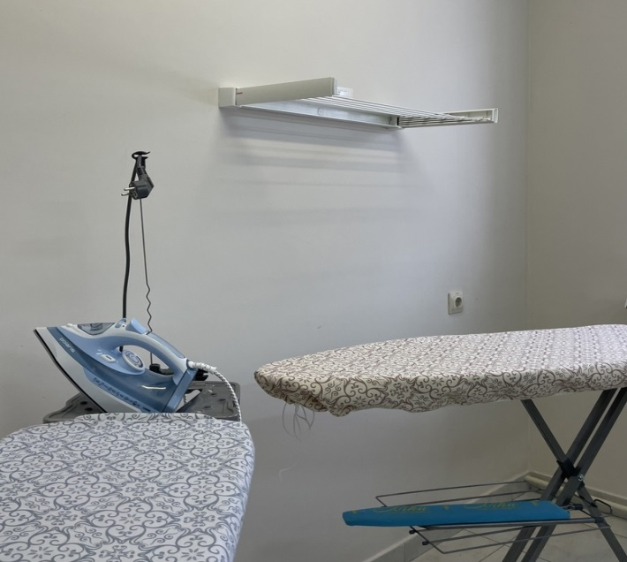
Постирочно-сушильные комнаты

Slide 8
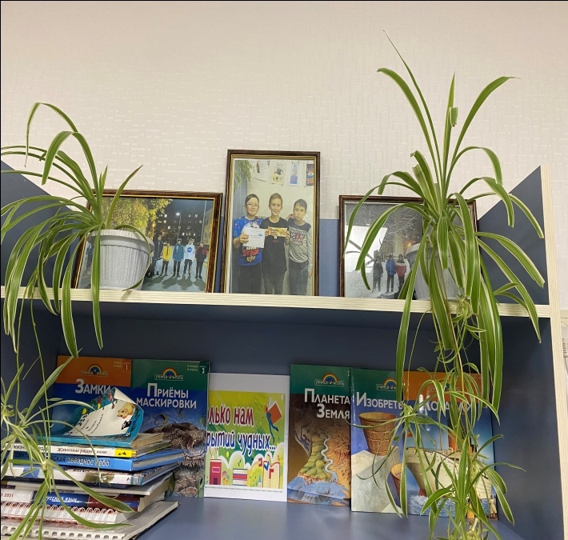
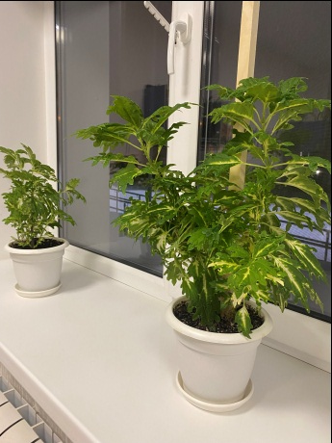
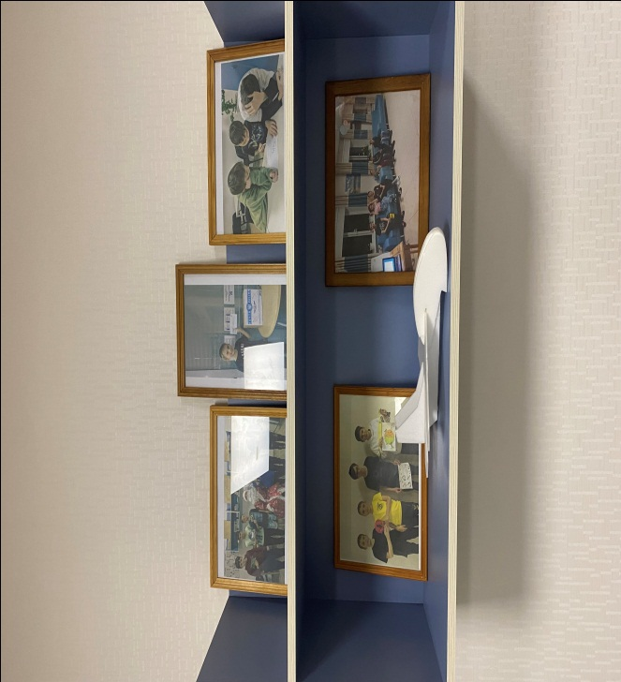
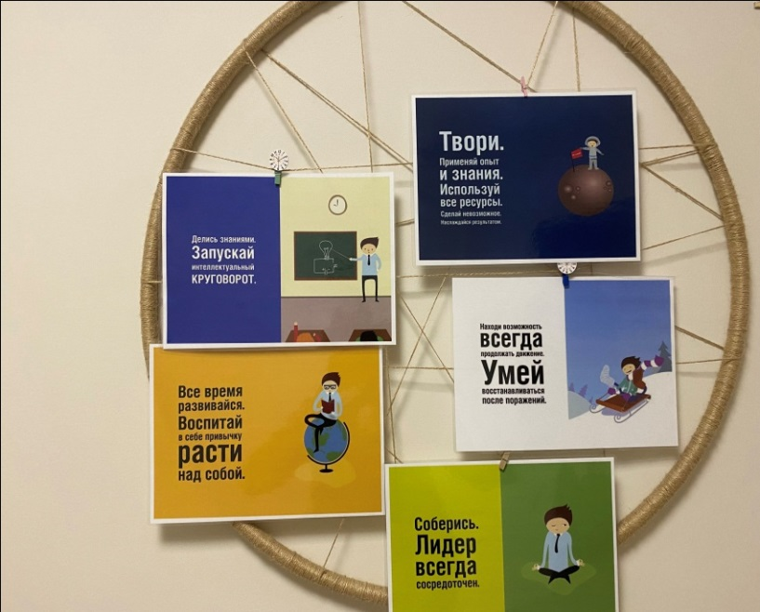
Лицей-интернат - это возможность получить качественное образование

Slide 9
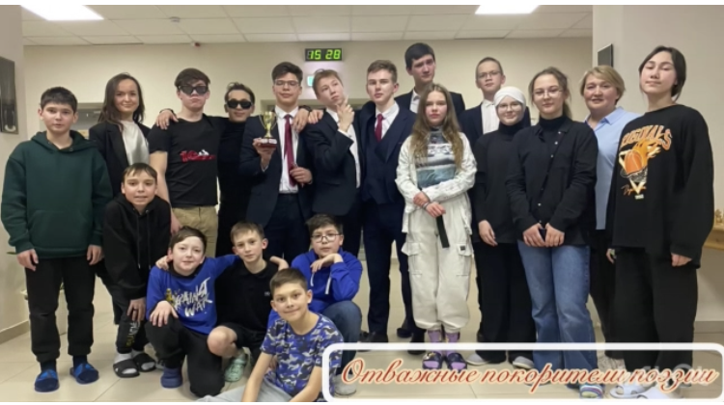
В лицее-интернате проводятся различные мероприятия, которые помогают отдыхать от учёбы и хорошо проводить время

Slide 10
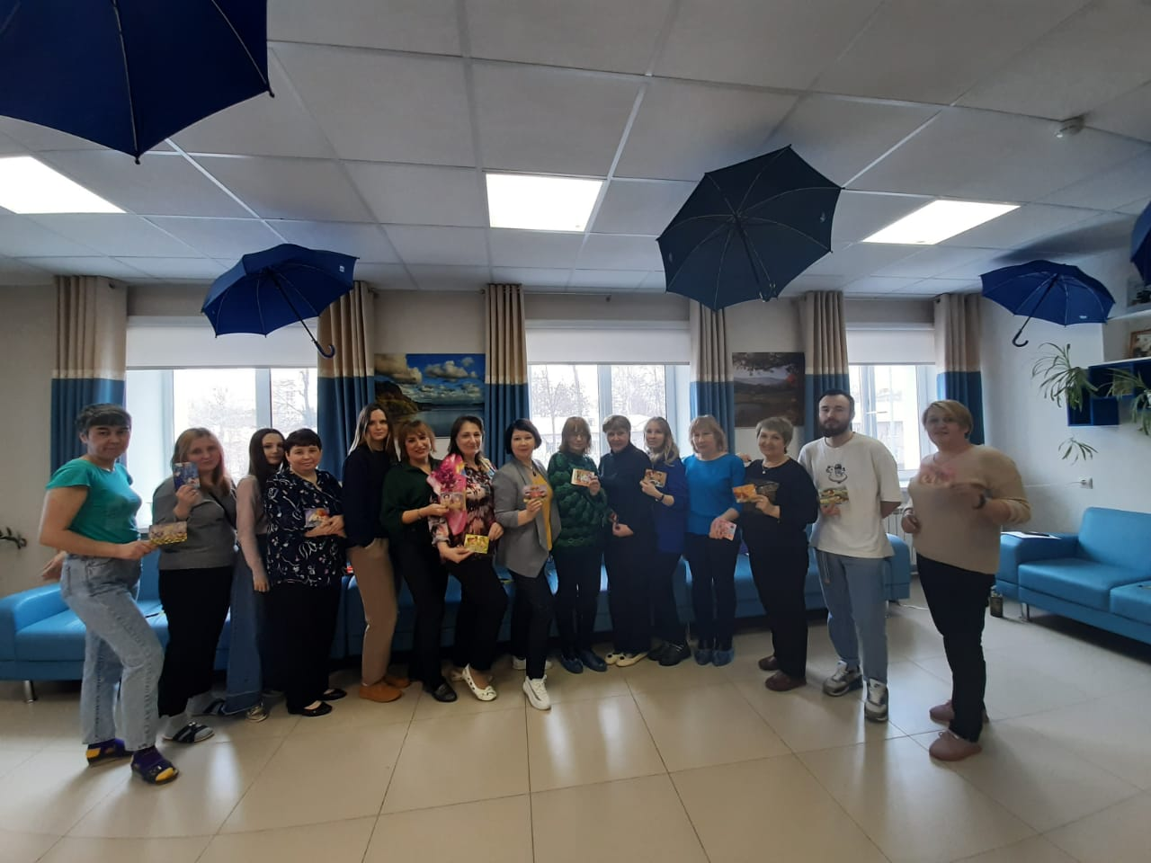
Жизнь в таком образовательном учреждении увлекательна и дает большие перспективы. Дети находятся под постоянным присмотром опытных людей, которые всегда готовы помочь и дать совет

Slide 11
СПАСИБО ЗА ВНИМАНИЕ!

